Slide 1

数据结构综合实验开题汇报
校园导航系统设计与实现（基于QT）
汇报人: 谭雨萱
组员:韦婷婷，欧洁颖，常洋，徐泽坤

Slide 2

目录
CATALOG
01
选题意义
02
实现功能
03
实现方案
04
小组分工

Slide 3

01
选题意义

Slide 4



选题原因
贴近校园日常生活
提升校园生活便利性
可以将在课本所学到的内容联系到现实生活中，这样可以增加数据结构的学习兴趣，加强了我们知识的运用实践能力。
基于数据结构设计的校园导航能够快速规划出最短或最便捷的路线，减少学生在路途上的时间消耗，提高校园生活效率。
促进校园资源整合与优化
具有拓展性与创新性
在构建校园导航系统的过程中，需要对校园内的各种资源信息进行梳理与整合。
可以在此基础上进行多种拓展功能的开发与创新应用。例如，与校园社交平台相结合，方便同学们在导航过程中发现同行伙伴或附近的朋友。

Slide 5
02
实现功能

Slide 6
QT界面功能
主页面展示平面地图（B区，C区，二教，十一教，十七教，计算机与信息安全学院，图书馆，中央食堂，四创中心，花江智慧谷，后街，南门口）。
01
界面类设计
02
主窗口功能
可选路径功能，选择地点。
03
路径搜索与展示
搜索路径，定义界面布局；处理路径算法并展示结果。

Slide 7
查询功能
用户通过点击主操控界面上的按钮或菜单选项来触发查询地点信息。利用邻接矩阵存储信息。
查询地点信息
查询最短路径
（长度，时间）
核心算法包括Dijkstra和Floyd算法计算最短路径。
查询全部路径
用DFS（深度优先搜索）算法遍历所有路径。

Slide 8
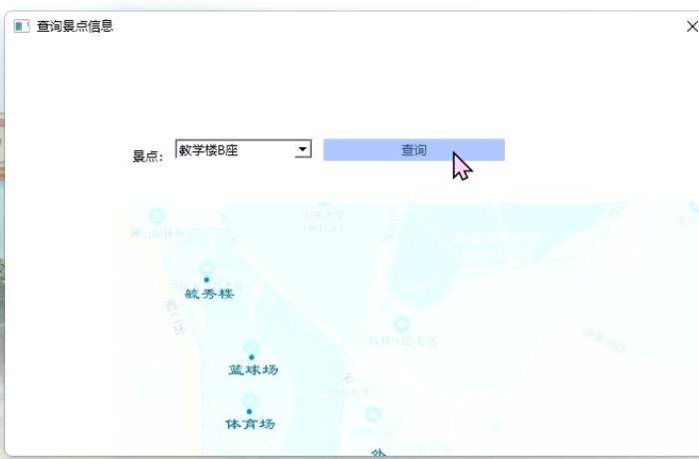
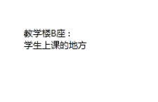
QT界面功能：参考效果(以这个为模板改进)

Slide 9
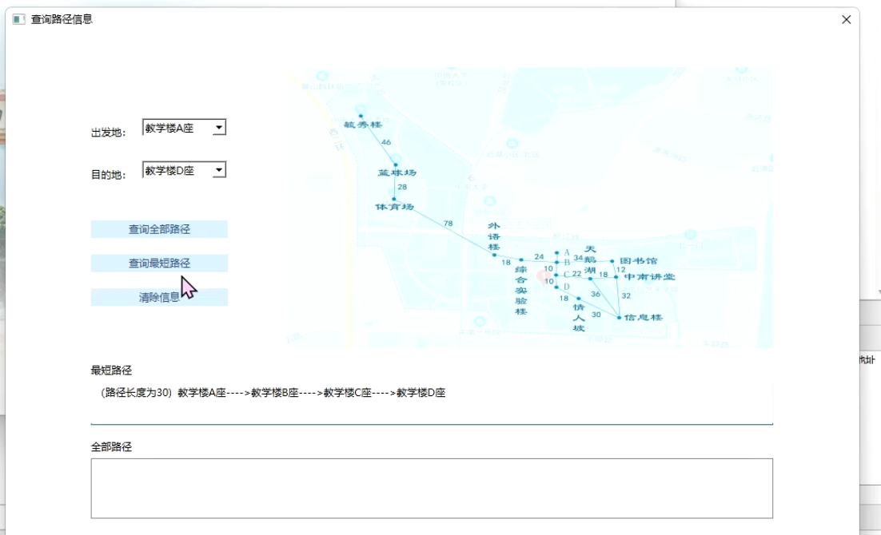
QT界面功能：参考效果

Slide 10
03
实现方案

Slide 11
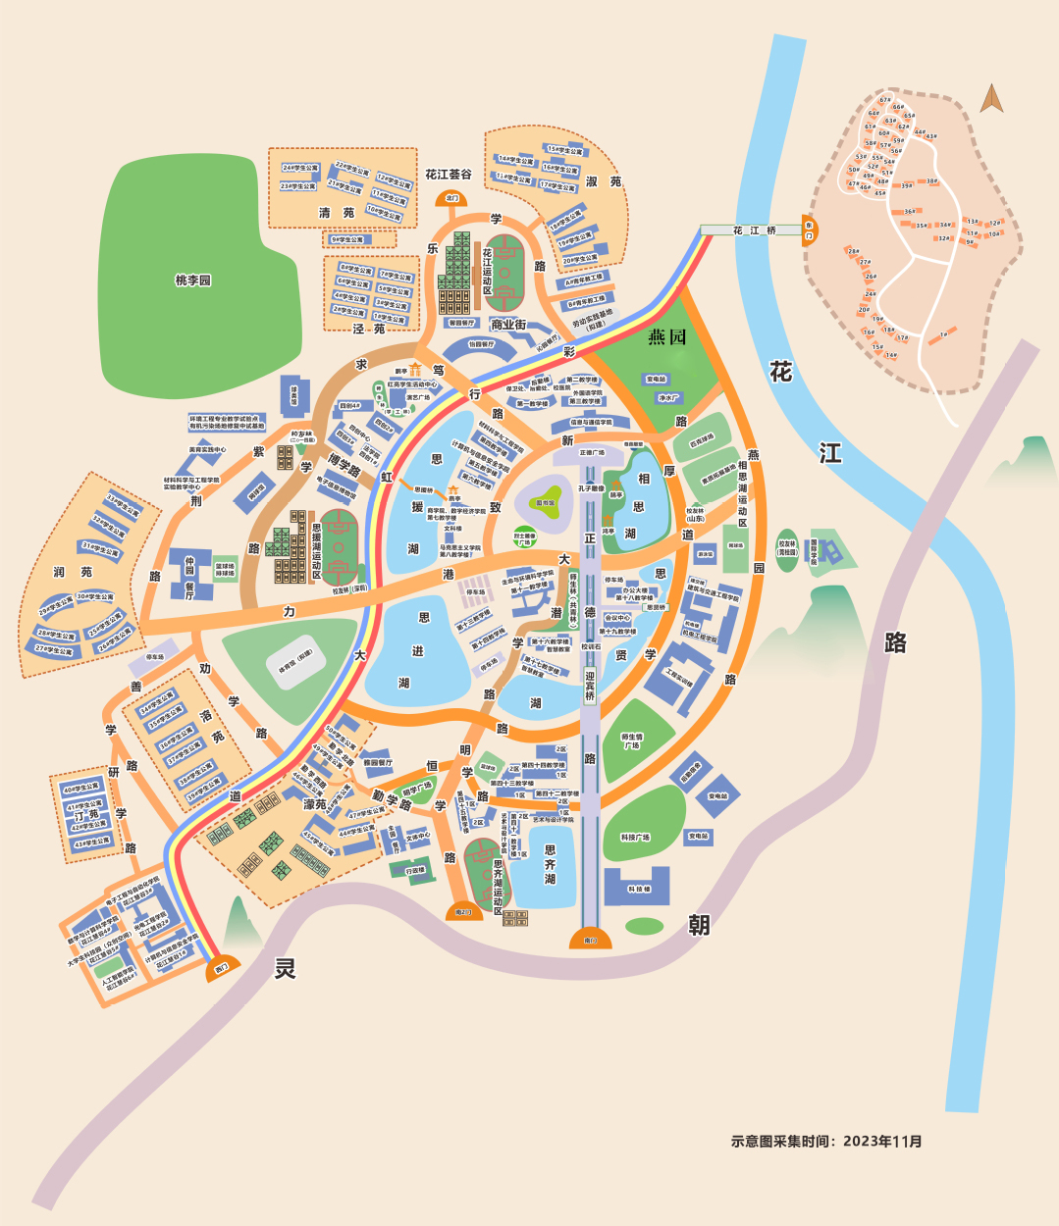
初期工作
制作地图的简化，（就选三院学生经常去的13个地点：B区,C区,二教，十一教，十七教，计算机与信息安全学院，图书馆，中央食堂，四创中心，花江智慧谷，后街，南门口），地点之间路径的长度大概根据高德地图获取。

Slide 12
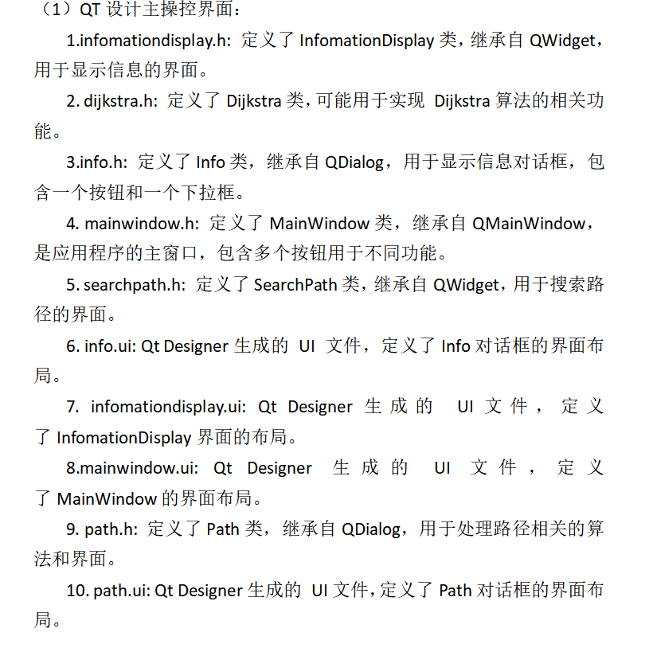
QT主操控界面设计

Slide 13
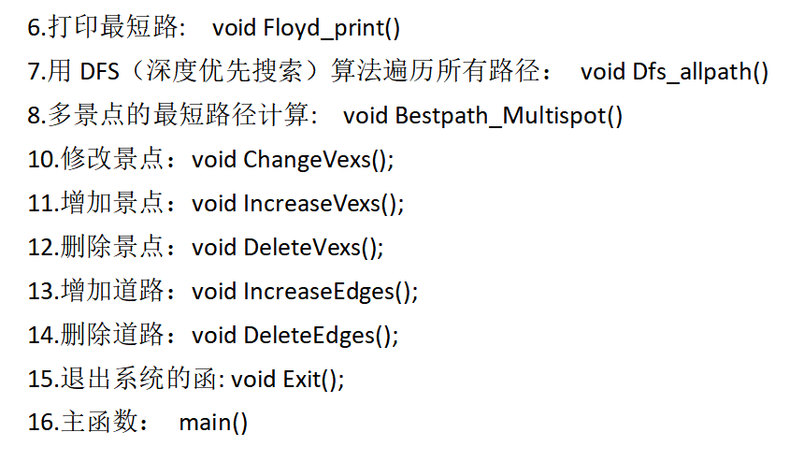
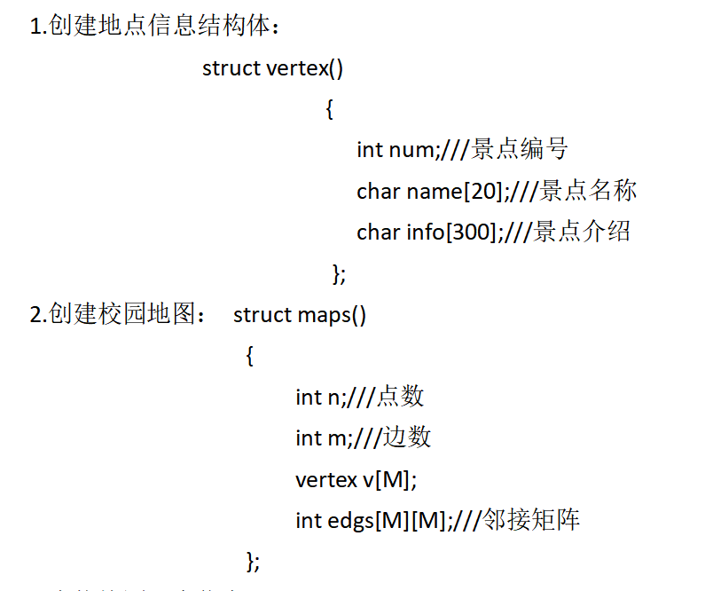
代码设计与实现
创建地点信息结构体
Dijkstra算法计算最短路径
其他
通过定义一个包含景点编号、名称和介绍的结构体，我们可以有效地组织和管理校园内各个景点的详细信息。
Dijkstra算法是一种经典的图搜索算法，用于在加权图中寻找单源最短路径。在本系统中，该算法被用来高效地计算出两个景点之间的最短路径，帮助用户规划最佳路线。
使用Floyd算法处理多顶点最短路径问题
Floyd算法能够解决任意两点间的最短路径问题，并且适用于含有负权边的图。此算法在本系统中被应用来计算多个景点之间的最短路径。

Slide 14
04
小组分工

Slide 15
小组：（用github平台协助）
小组长
谭雨萱
01
组员
徐泽坤
02
03
欧洁颖
04
常洋
05
韦婷婷

Slide 16
谭雨萱：项目管理与框架构建
01
02
03
制定项目计划与ppt
设计总体功能架构
协助QT功能完整
负责明确项目各阶段任务、时间节点及交付成果，确保项目有序推进。她通过细致的规划和协调，使团队能够高效地完成各项任务
计划好总体功能架构，定期收集成员工作进展，协调解决问题。
共同设计系统的功能模块，确定各个功能模块之间的交互流程和数据传递方式，确保系统的稳定性。

Slide 17
徐泽坤：QT界面开发与优化
负责使用QT框架完成主操控界面及各个子窗口的开发工作，包括界面布局设计、控件创建与配置、样式美化等，确保界面简洁美观、符合用户操作习惯。
界面设计与开发
实现了界面与用户的交互功能，如点击展示子窗口、可选路径功能、最短路径功能等，并确保交互响应及时、准确，提升了用户体验。
交互功能实现
对界面进行性能优化，通过优化界面加载策略、减少不必要的资源消耗等方式，提高界面的响应速度和运行流畅度，尤其在处理复杂地图数据和大量用户操作时，保证系统的稳定性和可用性。
性能优化策略

Slide 18
欧洁颖：数据管理与维护
校园地图数据的存储
查询优化与数据安全策略
01
03
负责构建一个高效的校园地图数据库，通过精心设计的数据存储和表结构，确保了校园地点、道路及景点信息的完整性与一致性
为了提升系统响应速度，优化了数据库的查询操作，并制定了数据备份与恢复策略，不仅加快了信息检索过程，也确保了数据的安全性和可靠性
02
部分算法函数的实现
协助常洋完善算法函数，实现路径的查找

Slide 19
常洋：核心算法研究与实现
01
02
03
Dijkstra算法的实现与优化
弗洛伊德算法的应用与改进
深度优先搜索（DFS）算法的创新使用
深入研究并实现了Dijkstra算法，该算法用于计算两点之间的最短路径。通过对算法逻辑和数据结构的优化，提高了算法在校园导航系统中的准确性和效率。
成功应用弗洛伊德算法于校园导航系统，该算法能够计算多顶点之间的最短路径。通过改进算法逻辑，降低了时间复杂度和空间复杂度，提升了系统性能。
将深度优先搜索（DFS）算法应用于校园导航系统，用于遍历所有可能的路径。这一创新使得系统能够更全面地探索校园地图，为用户提供更多选择。

Slide 20
韦婷婷：测试优化与完善代码
负责制定全面的系统测试计划，包括单元测试、集成测试、系统测试，确保测试工作全面、有序、高效进行。
01
QT功能测试
协助编写部分界面相关的基础代码，在 main 函数中调用相关函数进行配置初始化，确保系统能够根据配置信息正确运行
02
部分代码的实现
编写技术文档（对系统实现的技术细节、数据结构、算法原理、代码结构等进行详细说明，如在代码中添加详细注释解释关键算法和函数功能）
03
文档撰写与整理

Slide 21

谢谢老师指正

